Slide 1

Toma de Decisiones utilizando Data Science y Big Data
Leon F. Palafox PhD
leonpalafox@gmail.com

Slide 2

Toma de decisiones basadas en datos

Slide 3



Slide 4



Slide 5

Thinking Fast and Slow

Slide 6
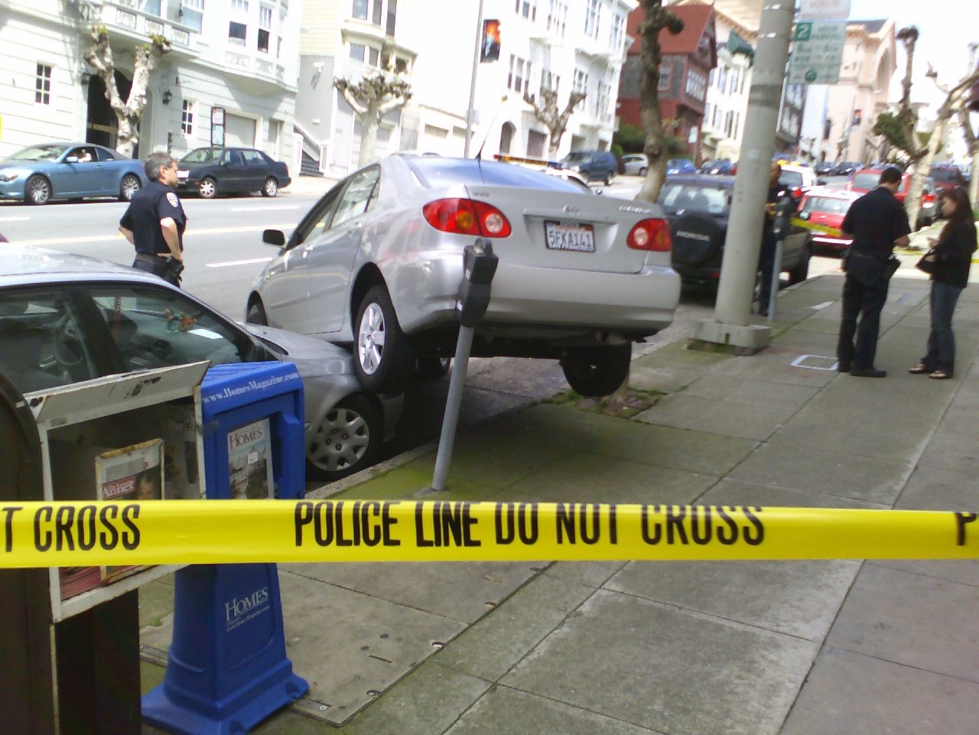
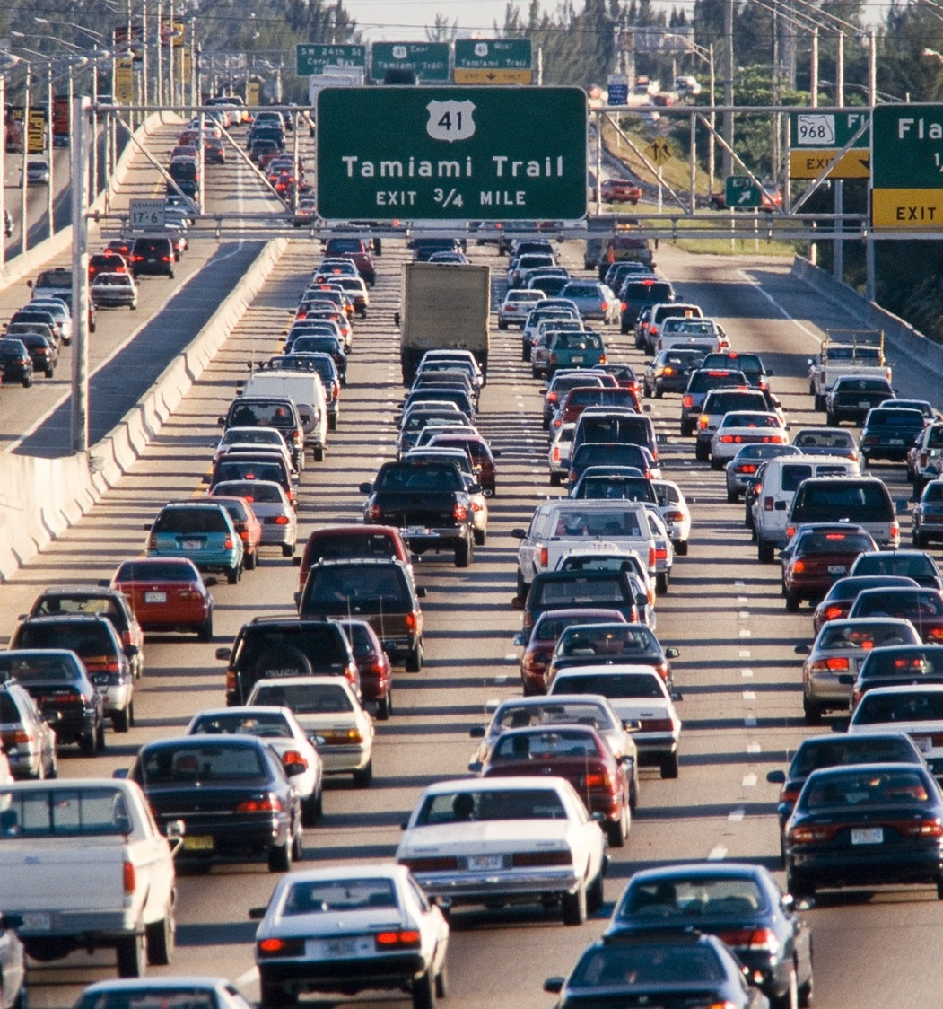

Slide 7
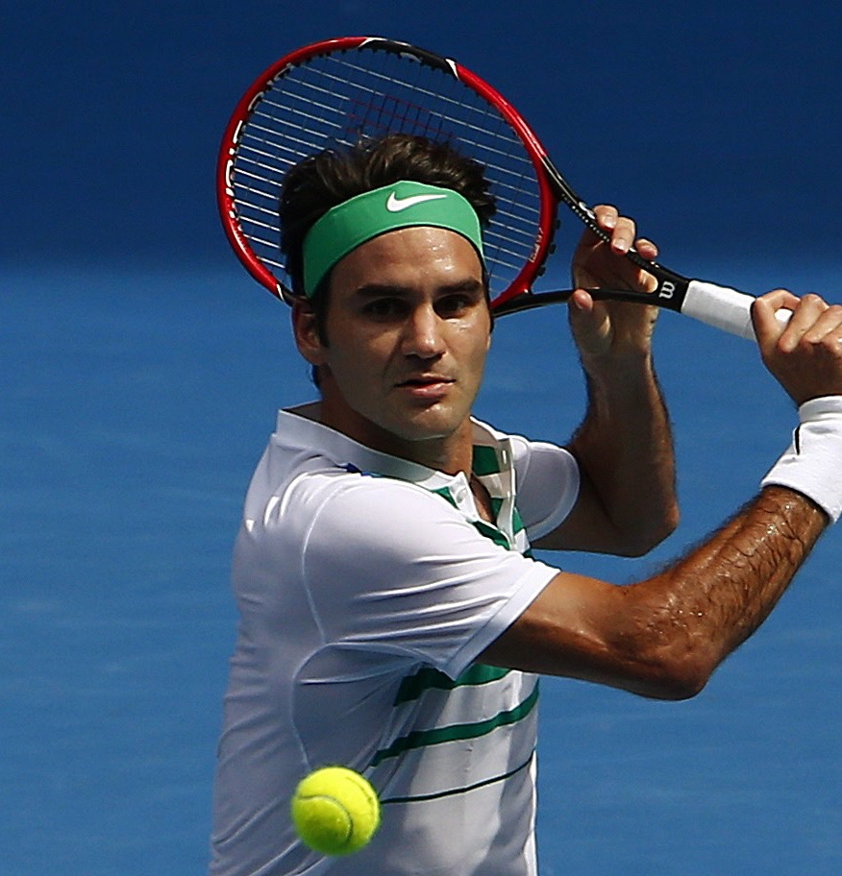
Tipos de decision
Decisión tipo 1
Son decisiones viscerales
No se piensa, se reacciona
A la medida que vamos ganando experiencia, estas decisiones se aplican a varios temas.

Slide 8
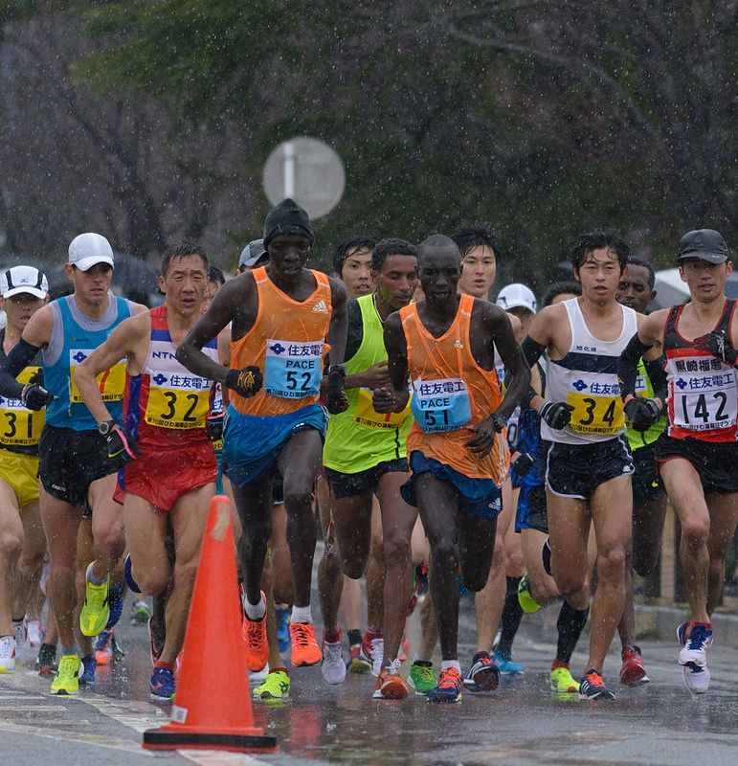
Tipos de decision
Decisión tipo 2
Son decisiones que uno puede darse el tiempo de evaluar.
Implican calculos, por mas experiencia que tengas
Muchas veces este tipo de decision requiere un consenso.
This Photo by Unknown Author is licensed under CC BY-SA

Slide 9
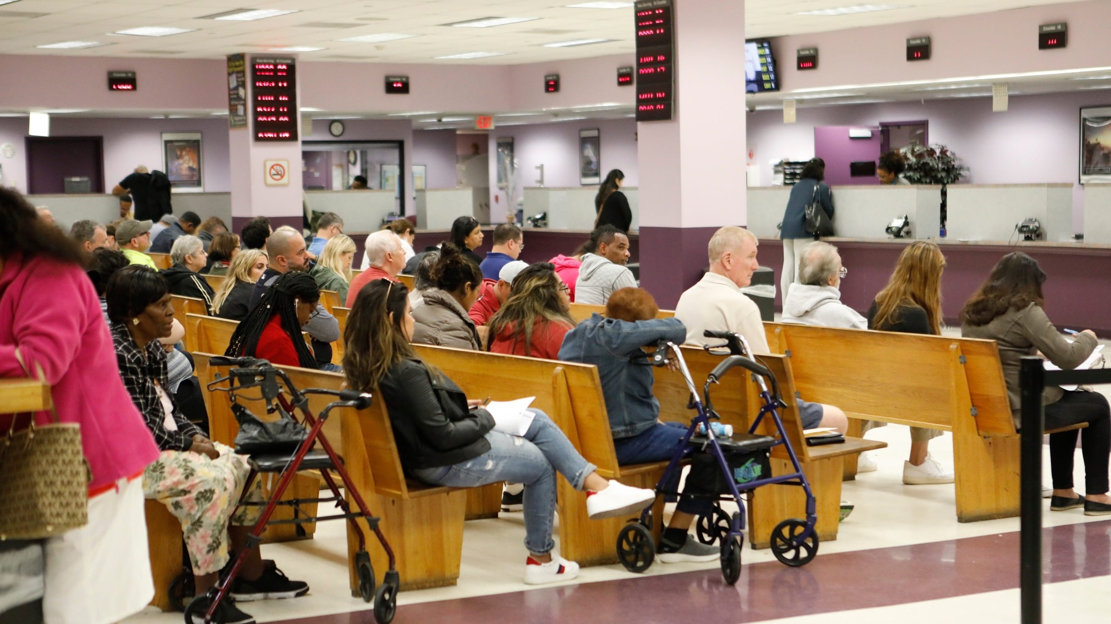
Una ciudad tiene múltiples decisiones tipo 1

Slide 10

Las decisiones tipo 2 por lo general afectan a la ciudad a largo plazo.

Slide 11

Que pasa cuando usamos el sistema 2 en lo que debería ser un sistema 1?

Slide 12
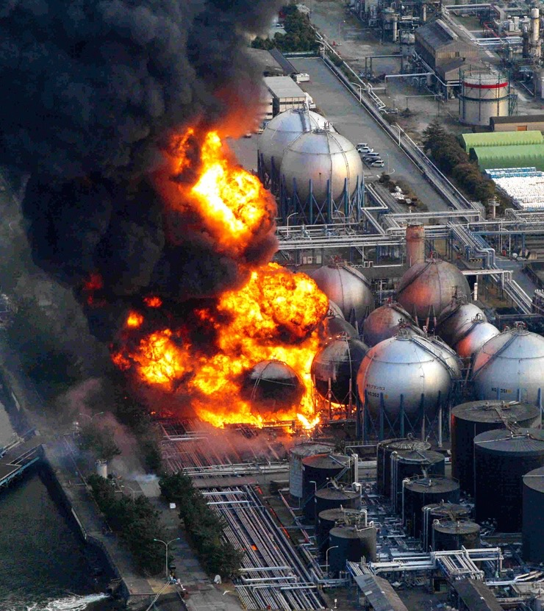
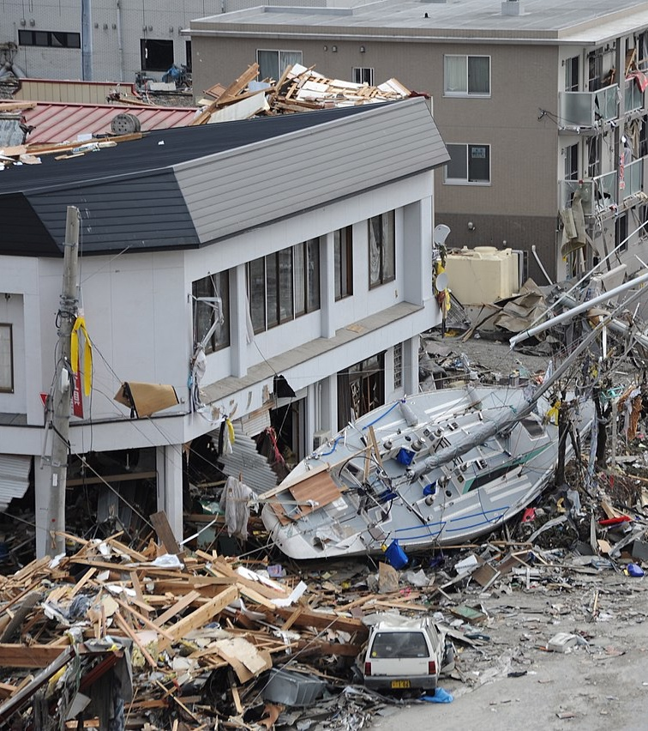
Terremoto de Japón en el 2011, y desastre de Fukushima
This Photo by Unknown Author is licensed under CC BY-SA

Slide 13


La película Shin Godzilla en Japón fue una crítica social muy fuerte ante al respuesta del gobierno japonés.

Slide 14

Que tipo de decisión debería usar los datos?
Tipo 1?
Tipo 2?

Slide 15

Debe usarse IA para toda la toma de decisiones?
This Photo by Unknown Author is licensed under CC BY

Slide 16
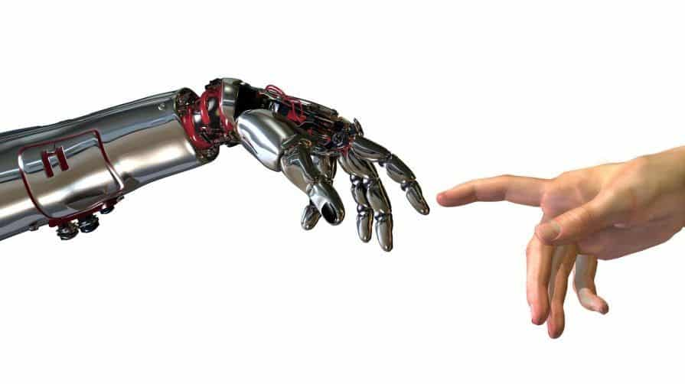
Human + AI

Slide 17

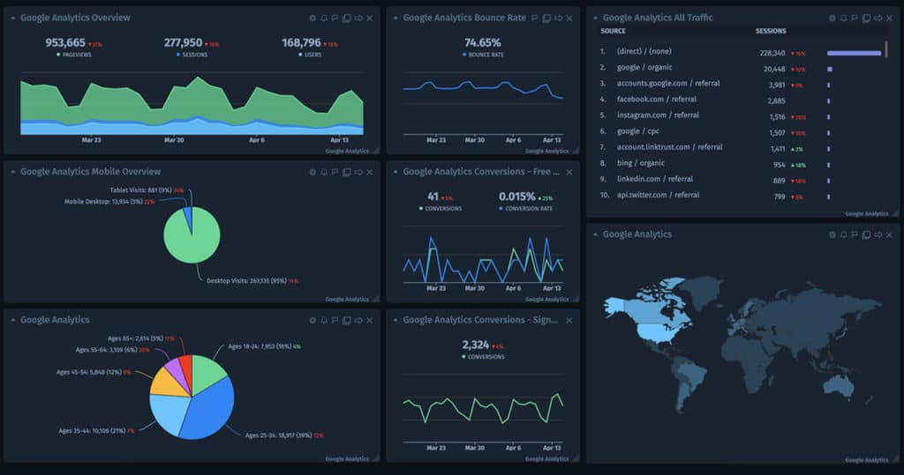

Slide 18


Slide 19
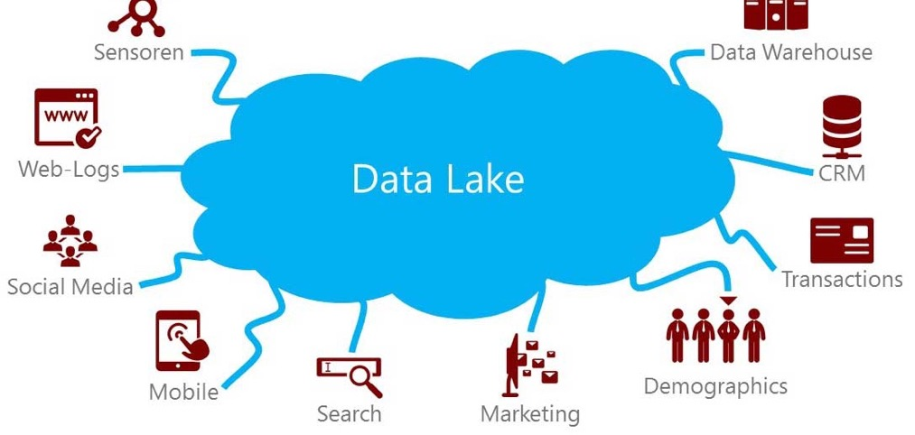
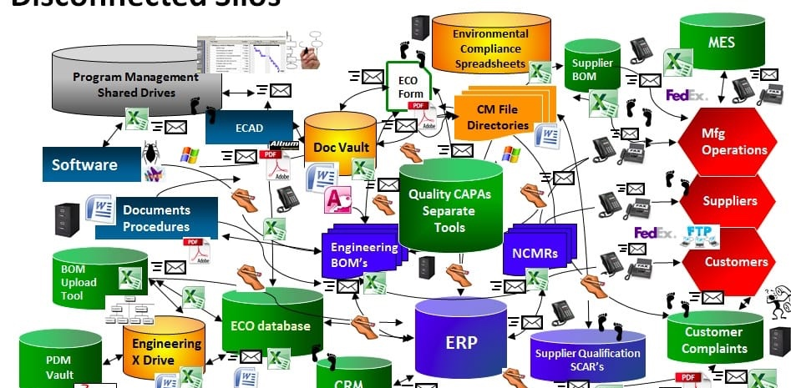
Hay que pasar de tener los datos en silos, a tener los datos en un solo lugar central.

Slide 20
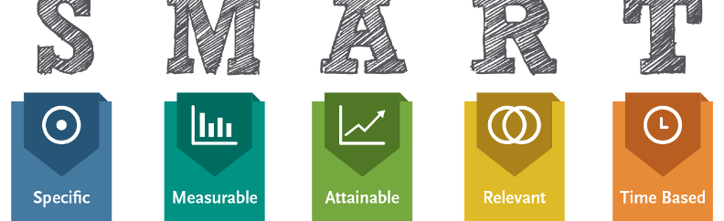
Requerimentos para la toma de decisiones basadas en datos.
Un entendimiento claro de la problemática que se desea solucionar
Cuáles son las entidades involucradas
Cuales son los sistemas que van a ser afectados
Cuales deben de ser los resultados esperados.
Claras métricas de éxito de la decisión.

Slide 21
Tarea
Leer el caso de Banorte y mandar un reporte de una hoja

